Slide 1

Продовольственная безопасность
Республики Казахстан

Slide 2





ВОЗМОЖНОСТИ В АГРОБИЗНЕСЕ
Широкие возможности во всех под-секторах по 5 приоритетным направлениям
200 МИЛЛИОНОВ ГЕКТАР СЕЛЬСКОХОЗЯЙСТВЕННЫХ ЗЕМЕЛЬ
включая 180 миллионов гектар, отведенных под пастбища; второе место в мире по количеству пахотных земель на душу населения
ДОСТУП К КРУПНЕЙШИМ МИРОВЫМ РЫНКАМ
Китай, Российская Федерация, Ближний Восток и Юго-Восточная Азия
ВСЕСТОРОННЯЯ ПОДДЕРЖКА СО СТОРОНЫ ГОСУДАРСТВА
Различные стимулы и субсидии, благоприятная среда для бизнеса, защита прав инвесторов
ЗНАЧИТЕЛЬНОЕ СОЦИАЛЬНОЕ ВОЗДЕЙСТВИЕ И КВАЛИФИЦИРОВАННАЯ РАБОЧАЯ СИЛА
20% занятого населения занято в сельском хозяйстве и производстве продуктов питания
разработан НАЦИОНАЛЬНЫЙ ПРОЕКТ ПО РАЗВИТИЮ
агропромышленного комплекса на 2021 - 2025 годы.
Масличные культуры
Переработка зерновых культур
Молочная промышленность
Фрукты и овощи
Мясо

Slide 3

ВОЗМОЖНОСТИ В АГРОБИЗНЕСЕ
1
Повышение производительности труда в 2,5 раза
NATIONAL PROJECT развития агропромышленного комплекса на 2021 - 2025 годы
2
Обеспечение основными продуктами питания отечественного производства
3
Увеличить экспорт продукции АПК в 2 раза с доведением доли переработанной продукции до 70%
4
Стабильное увеличение доходов 1 миллиона сельских жителей за счет реализации 7 крупных экосистем, включающих производство и переработку мяса, фруктов, овощей, зерновых, масличных культур, сахара и рыбы.
Источник: Министерство сельского хозяйства РК

Slide 4
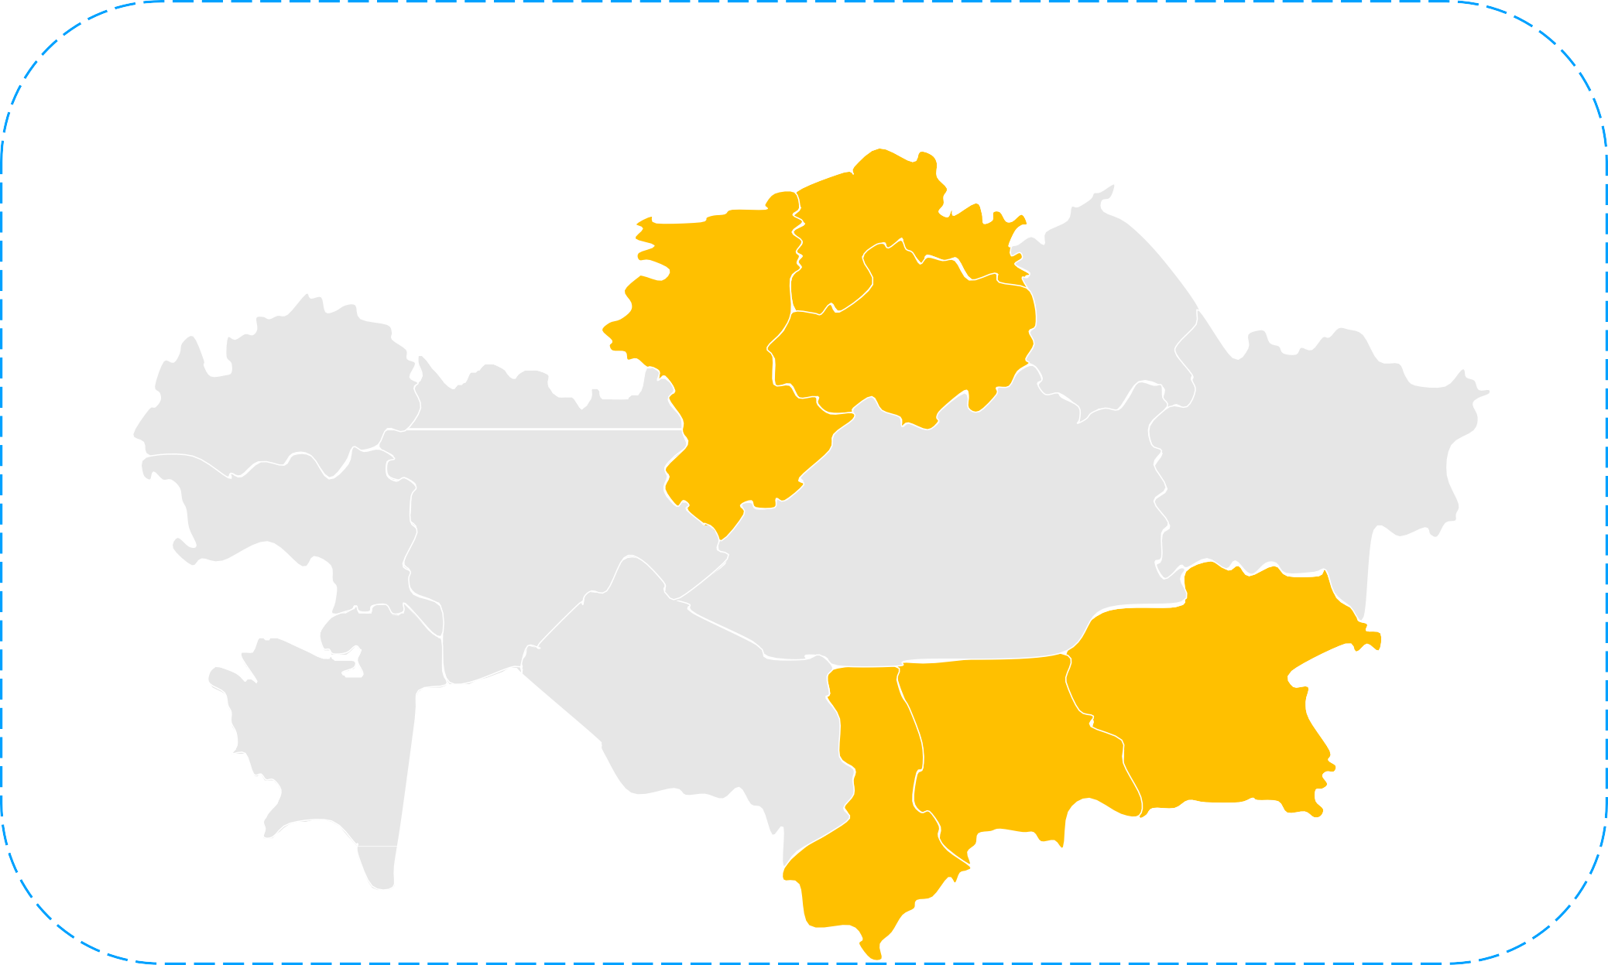











ЗЕРНОВЫЕ КУЛЬТУРЫ
Местоположение
6 регионов с благоприятными климатическими условиями для переработки зерновых культур
Общая площадь: 16 096 тыс. га:
9%
5%
4%
10%
Пшеница
12 885 тыс. га
Пшеница, ячмень, овес
43%
2 182 тыс. га - 199 тыс. га -
181 тыс. га
Ячмень
Овес
Кукуруза
649 тыс. га
Прочие
29%
Среднегодовой урожай
за 5 лет составил 20 млн тонн
Кукуруза
Кукуруза, рис
Урожай зерновых, тыс. тонн
Пшеница
11 814
Глубокая переработка зерна, тонн
Экспорт пшеницы, тыс. тонн
Ячмень
2 367
Кукуруза
1 130
Рис
504
Овес
182
Бобовые
158
Клейковина
Инулин
Крахмал
Гречневая крупа
7604
24%
44 755
38%
14 574
4,2%
78

Slide 5
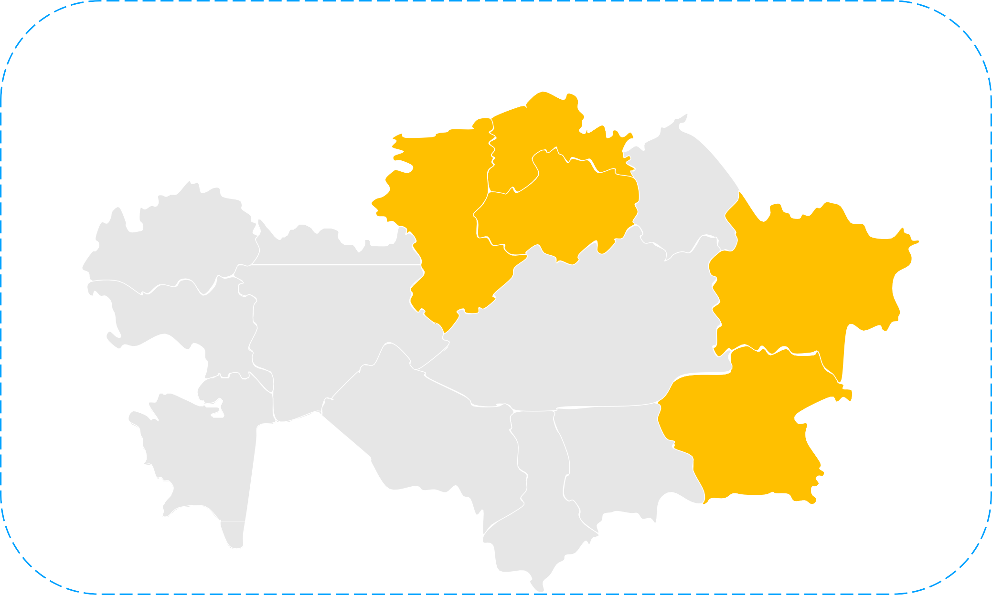
Масличные культуры
Посевная площадь в 2021 году
Общая площадь: 3 463 тыс. га:
Местоположение
5 регионов с благоприятными климатическими условиями для переработки масличных культур
Лён, подсолнечник
9%
5%
4%
10%
1 415 тыс. га
43%
1 090 тыс. га - 142 тыс. га -
Льняное семя
Лен
Лен
128 тыс. га
Подсолнечник
646 тыс. га - 38 тыс. га -
Рапс
Подсолнечник
29%
Соя
Сафлор
Прочие
Сафлор
Структура экспорта масличных в 2021 году
Соевое масло (1507)
Льняное масло (1515)
12 512
тонн
20 377
тонн
Посевные площади под масличные культуры будут увеличены до 5 млн гектар к 2030 году
Льняное семя Рапс Сафлор Соя Подсолнечник
ВАЛОВОЙ СБОР МАСЛИЧНЫХ КУЛЬТУР В 2021 ГОДУ
145,7
Подсолнечное масло (1512)
Рапсовое масло (1514)
2,4 млн тонн
масличных культур было произведено в Казахстане в 2021 году
237,8
1058
223,9
15
775,6
107 306
тонн
21 467
тонн
1031
тыс. тонн

Slide 6
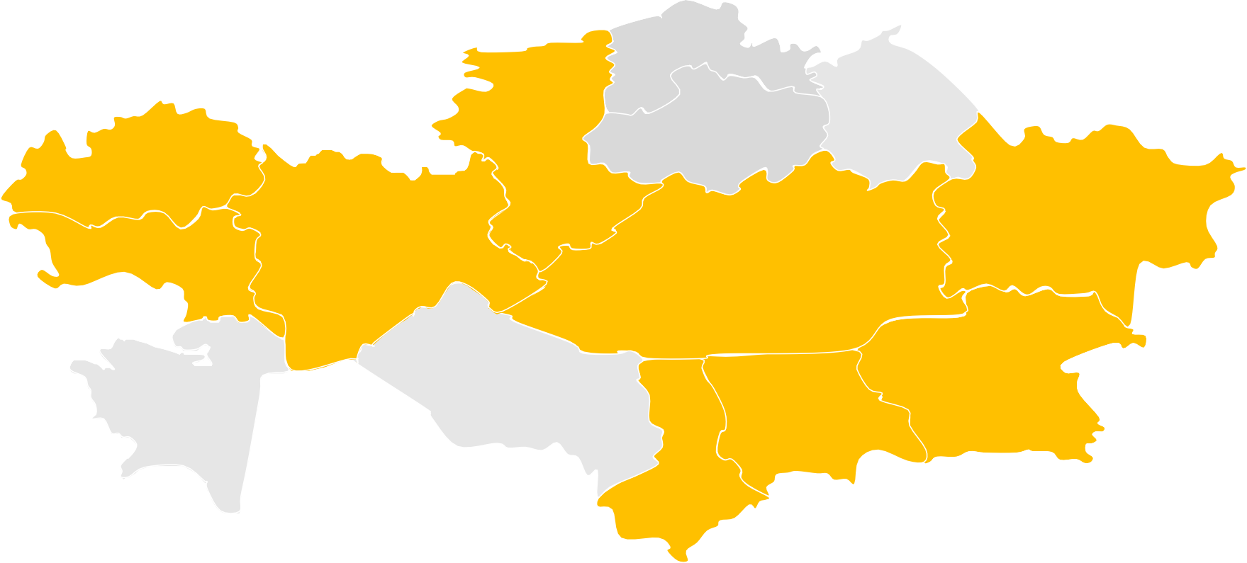







ЖИВОТНОВОДСТВО
Местоположение
Животноводство развито во всех регионах
производство мяса, тыс. тонн
540,2
151,2
155,4
272,6
Баланс баранины (тонн)
Баланс мяса птицы (тонн)
Баланс говядины (тонн)
31
1 298
174 265
282 285
553 057
175 532
426 511
24 320
540 765
168 546
Производство Экспорт Импорт Потребление
Производство Экспорт Импорт Потребление
Производство Экспорт Импорт Потребление
19 429
7 137

Slide 7
Импортозамещение и экспортный потенциал
 | Экспорт | Импорт | + / -
ЗЕРНОВЫЕ КУЛЬТУРЫ | 1 643 924 | 217 779 | 1 426 145
МАСЛИЧНЫЕ КУЛЬТУРЫ | 354 318 | 69 819 | 284 499
ОВОЩИ | 56 684 | 140 662 | (83 978)
Производство мяса | 8 840 | 28 418 | (19 578)
Производство молока | 70 702 | 310 409 | (239 708)
ФРУКТЫ | 20 064 | 343 818 | (323 754)
 | 2 154 532 | 1 110 905 | 1 043 627
По итогам 2021 года Казахстан является нетто-экспортером агропромышленной продукции, в основном за счет экспорта значительных объемов пшеницы и меслина, а также семян льна (масличных культур).
Если детализировать по категориям, таким как
овощи, мясные / молочные продукты и фрукты, Казахстан является нетто-импортером.
Общий потенциал импортозамещения производства данной продукции в Республике
Казахстана достигает 810 млн. долларов.
В рамках Национального проекта развития агропромышленного комплекса Республики Казахстан на 2021-2025 гг. реализуются инвестиционные проекты, в том числе по импортозависимым позициям, увеличению производства продуктов питания на уровне не менее 80% (мясо птицы - 100%, колбасы - 100%, сыры и творог - 100%, рыба - 100%, сахар - 80%).

Slide 8


ГОСУДАРСТВЕННАЯ ПОДДЕРЖКА АГРОБИЗНЕСА со стороны Министерства сельского хозяйства
ГОСУДАРСТВЕННАЯ ПОДДЕРЖКА В ОБЛАСТИ ПЕРЕРАБОТКИ
(специальный режим для агропроектов, предусмотренный Налоговым кодексом)
СУБСИДИИ ДЛЯ ФЕРМЕРОВ
Корпоративный подоходный налог
НДС
Снижение на 70%
Удобрения
Семена
Вода
Химикаты
Урожай
Налог на собственность
Социальный налог
Сельскохозяйственная техника - 25%
Хранилища - 25%
При экспорте продукции стоимость НДС возмещается в размере 100%
Ирригационная инфраструктура - 50%
Ирригационная техника и оборудование - 50%
Земельные участки, оснащенные инфраструктурой
25% возмещение части инвестиций
Компенсация за транспортные расходы при экспорте

